Slide 1
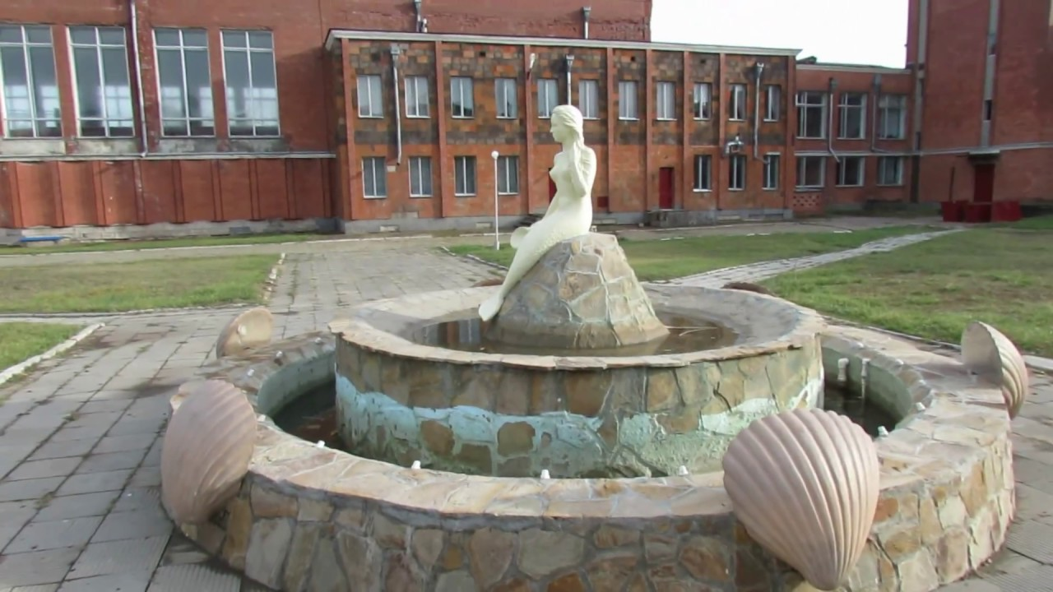
Бюджет Красноармейского сельского поселения Ейского района на 2023 год

Slide 2
УВАЖАЕМЫЕ ЖИТЕЛИ
КРАСНОАРМЕЙСКОГО СЕЛЬСКОГО ПОСЕЛЕНИЯ!
Представляем бюджет, в котором кратко и доступно отражены основные параметры бюджета нашего поселения на 2023год. Предоставлена информация о том, какие обязательства берет на себя местный бюджет, на какие цели и в каком объеме планируется направить бюджетные средства.

Slide 3
Основные понятия
Доходы бюджета – поступающие в бюджет денежные средства
Расходы бюджета –
выплачиваемые из бюджета денежные средства
БЮДЖЕТ – форма образования и
расходования денежных средств,
предназначенных для финансового обеспечения задач и функций местного самоуправления

Slide 4
Основные этапы бюджетного процесса
1. Составление проекта бюджета поселения
2. Рассмотрение и утверждение бюджета поселения
3. Исполнение бюджета поселения
4. Осуществление муниципального
финансового контроля
5. Составление, внешняя проверка, рассмотрение и утверждение бюджетной отчетности

Slide 5
Основа для составления проекта бюджета поселения
Бюджетное послание Президента РФ
Проект закона Краснодарского края «О краевом бюджете на 2023 год и плановый период 2024 и 2025 годов»
Прогноз социально-экономического развития Красноармейского сельского поселения Ейского района
Основные направления бюджетной и налоговой политики Красноармейского сельского поселения Ейского района

Slide 6
ОСНОВНЫЕ НАПРАВЛЕНИЯ БЮДЖЕТНОЙ ПОЛИТИКИ
приоритетное обеспечение населения бюджетными услугами отраслей социальной сферы;
гарантированное поэтапное повышение оплаты труда в бюджетном секторе экономики;
обеспечение устойчивости, сбалансированности местного бюджета;
создание системы долгосрочного прогнозирования и стратегического планирования;
обеспечение организационных мер, направленных на рост эффективности бюджетных расходов, повышение качества предоставления муниципальных услуг;
реализация политики, направленной на прозрачность, открытость бюджетного процесса.

Slide 7
ОСНОВНЫЕ НАПРАВЛЕНИЯ НАЛОГОВОЙ
ПОЛИТИКИ
повышение собираемости налогов на территории поселения, в первую очередь, формирующих доходную базу местного бюджета (налог на доходы физических лиц, имущественные налоги физических лиц), в том числе за счет снижения недоимки по имущественным налогам физических лиц
осуществление оценки эффективности предоставляемых льгот
создание благоприятных условий для деятельности малого и среднего предпринимательства на территории поселка Комсомолец

Slide 8
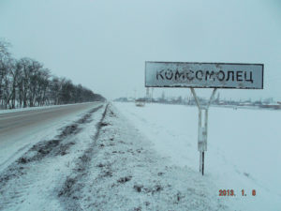

Slide 13
ОСНОВНЫЕ ПАРАМЕТРЫ МЕСТНОГО БЮДЖЕТА
№ п/п | Показатель | 2023 год | Плановый период
 |  |  | 2024 год | 2025 год
 | Местный бюджет
1 | Доходы | 30 016,3 | 29 018,5 | 29 014,4
1.1 | Собственные доходы | 26 061,2 | 26 021,1 | 26 089,4
1.2 | Безвозмездные поступления | 3 955,1 | 2 997,4 | 2 925,0
2 | Расходы | 24 274,1 | 23 183,7 | 23 473,0
3 | Дефицит(+), (-) | 5 742,2 | 5 834,8 | 5 541,4

Slide 14
Доходы местного бюджета, тыс. руб.

Slide 15
Структура собственных доходов местного бюджета, %

Slide 16
Расходы местного бюджета, тыс. руб.

Slide 17
Распределение расходов местного бюджета на 2023 год, тыс. руб.

Slide 18
МП «Совершенствование и повышение эффективности ИКТ
Программа направлена на повышение открытости и доступности информации о деятельности ОМС, предоставляемых муниципальных услугах на основе использования информационных и коммуникационных технологий, на повышение качества и эффективности муниципального управления на основе использования органами местного самоуправления информационных систем и организации межведомственного информационного обмена – 596,8 тыс. рублей
Услуги связи, обслуживание тонеров и картриджей – 80,2 тыс. руб.
Размещение объявлений в газету, обслуживание программ, ЭЦП- 211,4 тыс. руб.
Материальные запасы, ГСМ – 305,2 тыс. руб.

Slide 19
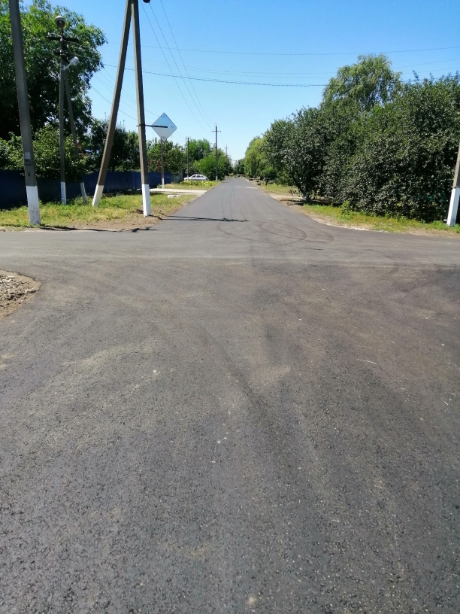
МП «Совершенствование и содержание дорожной инфраструктуры»
Основными целями данной программы является повышение качества уличной и дорожной сети и сооружений на них, сокращение ДТП по причине неудовлетворительных дорожных условий на территории Красноармейского сельского поселения Ейского района
6 215,2тыс. рублей
Составление смет на объекты – 200,0 тыс. руб.
ремонт автомобильных дорог местного значения – 5 765,2 тыс. руб.
Приобретение дорожных знаков, на несение разметки – 250,0 тыс. руб.

Slide 20
МП «Развитие ЖКХ»
Основной целью программы является
комплексное решение проблем развития жилищно-коммунального хозяйства на территории населенных пунктов Красноармейского сельского поселения – 4 638,1тыс. рублей
Ремонт уличного оборудования – 350,0 тыс. руб.
Благоустройство – 2 588,1 тыс. Руб.
Организация деятельности МУ «Комсомолец» – 1 700,0 тыс. руб.

Slide 21
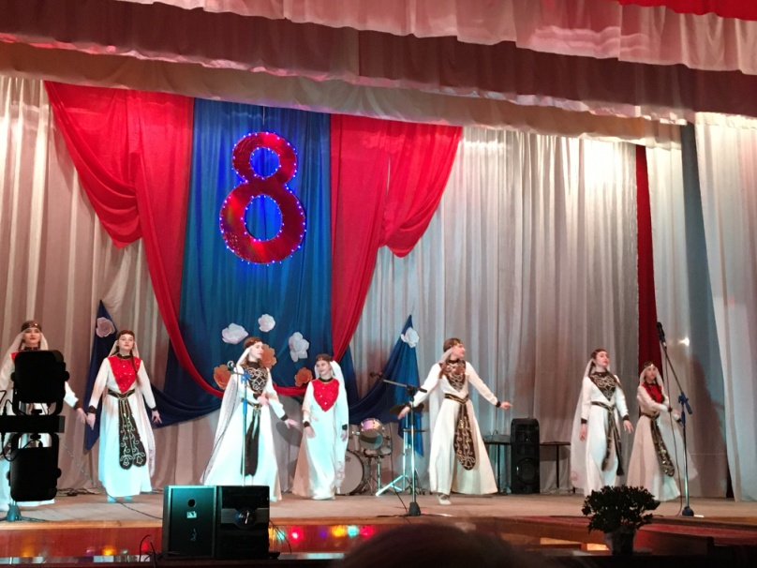
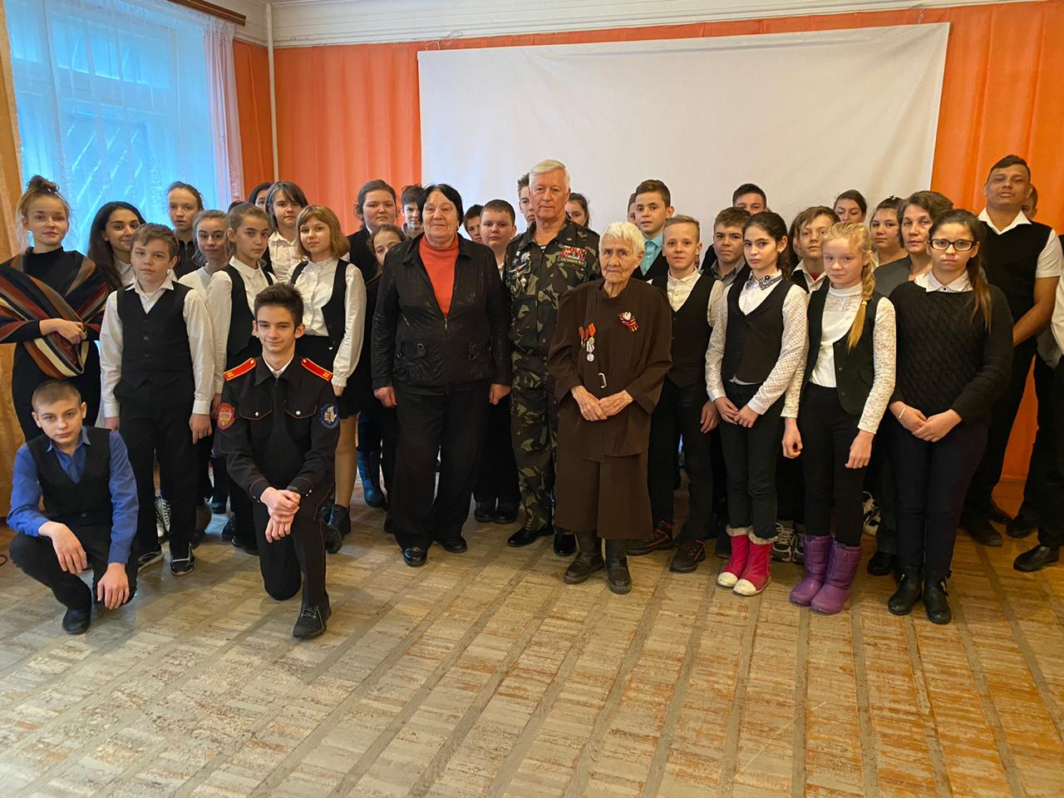
МП «РАЗВИТИЕ КУЛЬТУРЫ»
МП «РАЗВИТИЕ КУЛЬТУРЫ «
Основными целями данной программы является создание условий для сохранения и развития культурного потенциала творческого наследия народов Кубани в Красноармейском сельском поселении Ейского района – 6 800,0 тыс. руб.
Компенсация расходов на оплату коммунальных услуг – 3,0 т.р.
Обеспечение деятельности МУ «СДК п. Комсомолец» - 6 797,0 т.р.

Slide 22
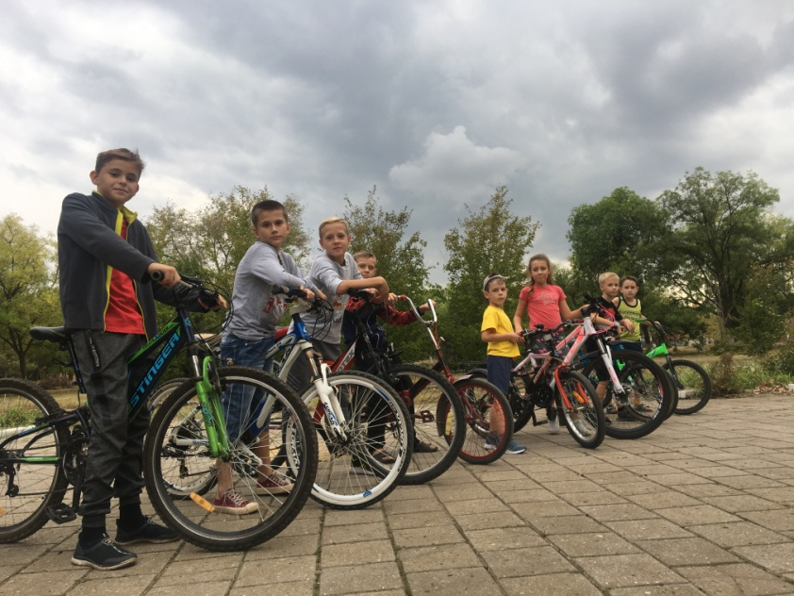
МП «МОЛОДЕЖЬ»
МП «РАЗВИТИЕ ФИЗИЧЕСКОЙ КУЛЬТУРЫ И СПОРТА
МП «РАЗВИТИЕ КУЛЬТУРЫ «
Основными целями является поддержание здорового образа жизни населения, Развитие и реализация потенциала молодёжи в интересах поселения
Приобретение спортивного инвентаря – 50,0 тыс. руб.
Проведение мероприятий для детей и молодежи– 10,0 т.р.

Slide 23
Объем доходов местного бюджета в расчете на 1 жителя – 10 555,33руб.
Объем расходов местного бюджета в расчете на 1 жителя – 9 831,55 руб.

Slide 24
Объем расходов по видам в расчете на 1 жителя, рублей

